Slide 1


دعم التعلمات الأساس
– اللغة العربية –
المستوى
5
المسار 2
لبنة فقرة
الحصة 2
نسخة تجريبية خاصة بمؤسسات الريادة غير نهائية
- نسخة قيد التطوير -

Slide 2


خاص بالأستاذ(ة)
توجيهات لاستعمال العرض
شرائح خاصة بالأستاذ(ة)
إرشادات للشروحات والتعليمات التي يجب على الأستاذ(ة) قولها
أمثلة على التوجيهات للأستاذ(ة)
يطلب من التلاميذ قراءة الكلمات

Slide 3


أهـــداف الـحـصة
في نهاية حصة اليوم، سيكون 80% من المتعلمين على الأقل قادرين على:
توظيف معجم مرتبط بالمدينة والقرية؛
؛
.
قراءة فقرات بسيطة بطلاقة وفهمها؛
؛
إكمال جمل ونقلها.

Slide 4








أيقونات توجيهية
هذا النشاط مرتبط بتوظيف الألواح.
العمل الجماعي التفاعلي
يمر الأستاذ بين الصفوف
العمل الثنائي
عمل فردي على الكراسة
أصغي إلى أستاذي وألاحظ ما يفعله.
أُحَضِّرُ لوازمي المدرسية قبل بداية الدرس.
العمل في مجموعات صغرى

Slide 5



العدة اللازمة للحصة
الدفتر
اللوحة
الكراسة
بطاقات الكلمات

Slide 6

 |  | افتتاح الحصة: تعلم سلوك اليوم التصريح بالهدف
 |  | نشاط اعتيادي: قراءة كلمات بدقة وسرعة إملاء كلمات
 |  | تحدث وإغناء المعجم: قراءة الصورة: لوحة المدينة والقرية إنشاء الخريطة الذهنية للكلمة وتكوين فقرة بسيطة
 |  | أنشطة القراءة والكتابة: قراءة كلمات بدقة وسرعة؛ القراءة المسحية: البحث عن كلمات في النص؛ القراءة بطلاقة والفهم؛ - كتابة: إكمال جمل ونقلها.
 |  | لعبة: - لعبة الكلمات المسجوعة
 |  | اختتام الحصة: - تذكير بالواجبات المنزلية وتبصر الحصة.
3 دقائق
هيكلة الحصة
05 دقيقة
15 دقيقة
40 دقيقة
5 دقائق
دقيقتان

Slide 7
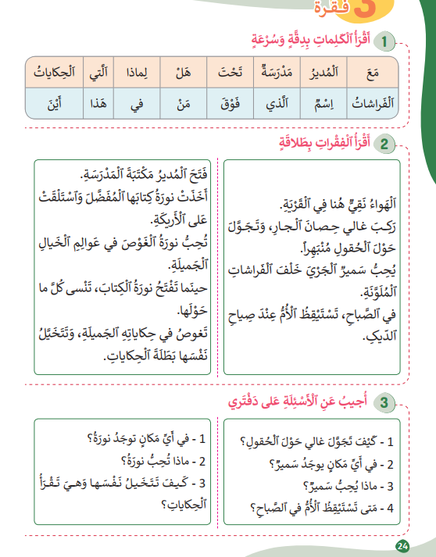
تتذكرون النشاط المنزلي الذي كلفتكم به نهاية الحصة السابقة(الصفحة 24). سأراقب ما قمتم به، قبل أن نبدأ حصة اليوم.
في منزلي سأقوم ب:
1- أقرأ الكلمات (النشاط1) بدقة وسرعة على أحد أفراد عائلتي؛
2- أقرأ الفقرتان (النشاط 2) بدقة وطلاقة واسترسال؛
3- أجيب عن أسئلة الفقرة الأولى(النشاط3) على دفتري؛
4- أستعد لعرض إنجازي على أستاذي في الحصة المقبلة.

Slide 8
1
افتتاح الحصة

Slide 9
مرحبا بكم، سننطلق في حصة اللغة العربية.
سلوك اليوم
العمل في مجموعات

Slide 10


سنتذكر السلوكات المتعلقة بالعمل في مجموعات، يمكنكم إضافة سلوكات اخرى:
أبادر إلى تشكيل مجموعتي عند ظهور الأيقونة؛
أنضم إلى مجموعتي الصغيرة بهدوء وسرعة؛
أشارك مع زملائي لإنجاز المطلوب من مجموعتي بكل حماس؛
أحترم آراء زملائي داخل المجموعة؛
أقدم المساعدة لزملائي داخل المجموعة؛
أتبادل الأدوار مع زملائي داخل المجموعة؛

Slide 11
يصرح الأستاذ بالهدف من الحصة بشكل واضح ومختصر. ويمكن تسجيله على جانب من السبورة.
في حصة اليوم سنعمل جميعا على تحقق الهدف الآتي:

Slide 12
2
قراءة كلمات بدقة وسرعة
إملاء
نشاط اعتيادي

Slide 13

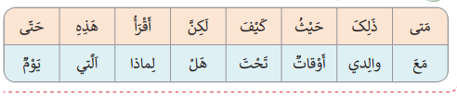
سأقرأ سلسلة الكلمات، وأنتم ستفعلون مثلي بعد ذلك.

Slide 14

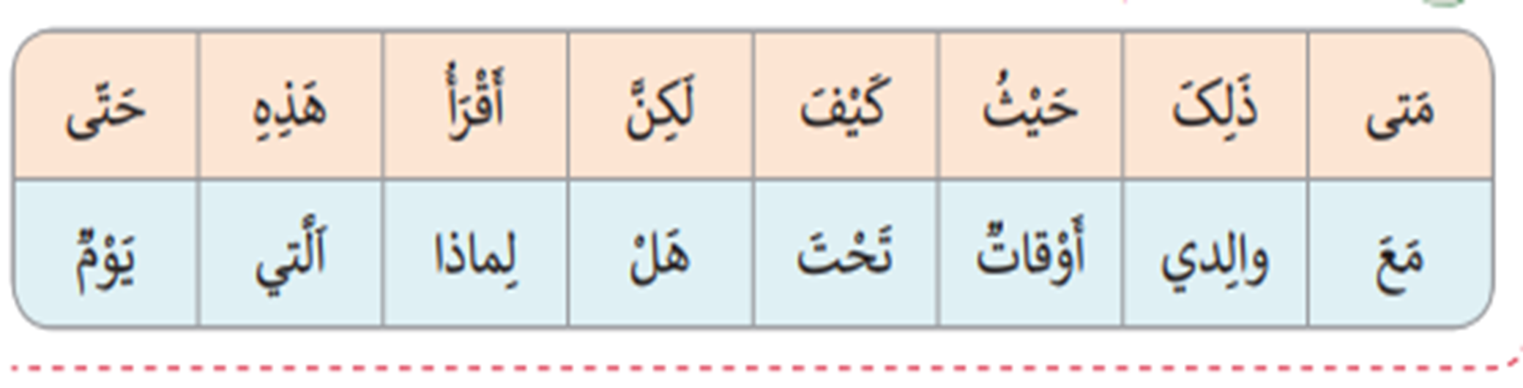
كل واحد منكم يقرأ الكلمات قراءة هامسة، سأمر بين الصفوف.

Slide 15
لنقرأ الكلمات قراءة مشتركة: اقرأوا معي عند الإشارة .

Slide 16

يتناوب المتعلمون على القراءة: كل متعلم يقرأ سطرا واحدا، بالترتيب وبدونه.

Slide 17


  الآن سأملي عليكم كلمات مما قرأناه سابقا. استعدوا. اكتبوا: ذلك

Slide 18

الكل يرفع اللوحة عند الإشارة، لكي نصحح جميعا.
ذلِكَ
لاحظوا جيدا، وصححوا.

Slide 19
اكتبوا : التي

Slide 20
الكل يرفع اللوحة عند الإشارة، لكي نصحح جميعا.
اَلَّتي
لاحظوا جيدا، وصححوا.

Slide 21
اكتبوا : حتى

Slide 22
الكل يرفع اللوحة عند الإشارة، لكي نصحح جميعا.
حَتّى
لاحظوا جيدا، وصححوا.

Slide 23
اُكتبوا : حيث

Slide 24
الكل يرفع اللوحة عند الإشارة، لكي نصحح جميعا.
حَيْثُ
لاحظوا جيدا، وصححوا.

Slide 25
قراءة الصورة: لوحة المدينة والقرية إنشاء الخريطة الذهنية للكلمة
3
تحدث وإغناء المعجم

Slide 26


لاحظوا الصورة جيدا وعبروا عن بعض عناصرها بكلمة واحدة، ثم ركبوا الكلمات في جمل(شفهيا):

Slide 27
يتم اختيار كلمة، مثلا: الطبيعة. كل مجموعة تنشئ الخريطة الذهنية لهذه الكلمة. سأمر بين الصفوف
اَلْطَّبيعَةُ
......
......
.....
جملة
جملة
جملة

Slide 28


الآن، كل مجموعة تعرض عملها. المجموعة الفائزة هي من أنتجت فقرة بالجمل المتعلقة بالطبيعة.

Slide 29
تصحيح جماعي. مع ترديد الجمل شفهيا. وقراءة الفقرة الأحسن بعد تسجيلها على السبورة. مثلا:
اَلطَّبيعةُ
اَلْغابَةُ
اَلْحَيَواناتُ
اَلزُّوّارُ
تُعَدُّ ٱلْغابَةُ أَهَمَّ عُنْصُرٍ في ٱلطَّبيعَةِ.
تَعيشُ حَيَواناتٌ عَديدَةٌ في ٱلطَّبيعَةِ.
يُحافِظُ ٱلزُّوّارُ عَلى نَظافَةِ ٱلطَّبيعَةِ.

Slide 30
يوجه الأستاذ عمل المجموعات لإنتاج فقرة متجانسة عن الطبيعة، مثلا:
تُعَدُّ ٱلْغابَةُ أَهَمَّ عُنْصُرٍ في ٱلطَّبيعَةِ. وتَعيشُ فيها حَيَواناتٌ عَديدَةٌ. يُحافِظُ ٱلزُّوّارُ عَلى نَظافَةِ ٱلطَّبيعَةِ.

Slide 31

قراءات فردية للفقرة المسجلة على السبورة.
تُعَدُّ ٱلْغابَةُ أَهَمَّ عُنْصُرٍ في ٱلطَّبيعَةِ. وتَعيشُ فيها حَيَواناتٌ عَديدَةٌ. يُحافِظُ ٱلزُّوّارُ عَلى نَظافَةِ ٱلطَّبيعَةِ.

Slide 32
4
  قراءة كلمات بدقة وسرعة؛
  القراءة المسحية: البحث عن كلمات في النص؛
  القراءة بطلاقة والفهم؛
  - كتابة: إكمال جمل ونقلها.
أنشطة القراءة والكتابة

Slide 33

سأعرض عليكم كلمات، ونقرأها. رددوا من ورائي جميعا.
الْقَديمَةِ
قِصَصَ
وَقَــفَ
مُرْتَفِعٌ
بِفَخْرٍ
تَشْتَعِلُ

Slide 34

قراءات فردية جهرية مع التصحيح.
الْقَديمَةِ
قِصَصَ
وَقَــفَ
مُرْتَفِعٌ
بِفَخْرٍ
تَشْتَعِلُ

Slide 35

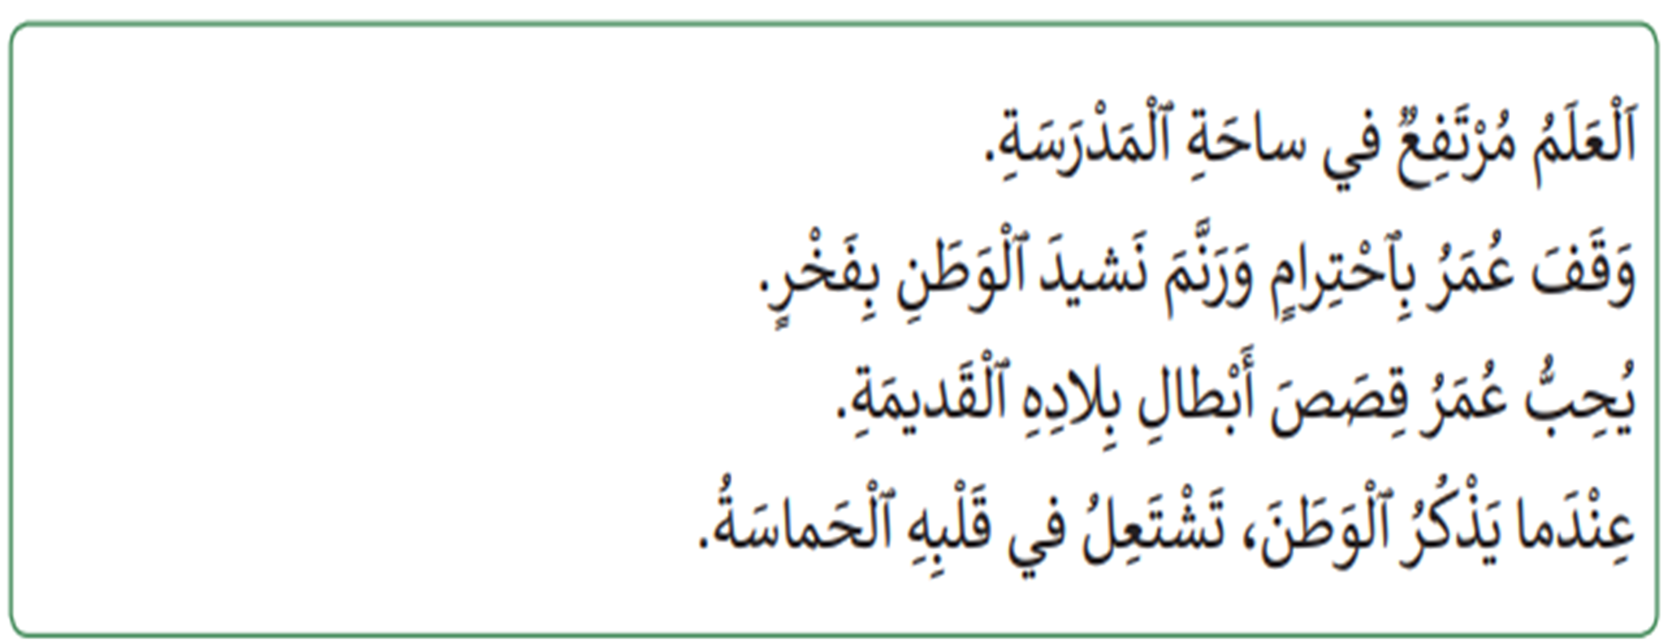
لاحظوا كيف سأحدد بسرعة (قراءة مسحية بالعين) كلمة: وقف (هي الكلمة الأولى في السطر الثاني)

Slide 36

الآن دوركم، سأنطق الكلمة وأنتم تحددون مكانها بسرعة عن طريق قراءة مسحية بأعينكم

Slide 37
الآن، خذوا كراساتكم: سأقرأ الفقرة. سأطلب رأيكم في قراءتي.

Slide 38
من خلال تتبعكم، ما رأيكم في قراءتي؟.
متوسط | لا | نعم
 |  |  | - هَلْ كانَ صَوْتي مَسْموعاً وَواضِحاً؟
 |  |  | - هَلْ كانَتِ قِراءَتي مُسْتَرْسَلَةً؟
 |  |  | - هَلْ ٱحْتَرَمْتُ عَلاماتِ ٱلتَّرْقيمِ؟
 |  |  | - هَلْ كُنْتُ مُسْرِعاً في قِراءَتي؟
 |  |  | - هَلْ تُريدونَ أَنْ أُعيدَ ٱلْقِراءَةَ مَرَّةً ثانِيَةً؟

Slide 39

الآن دوركم، كل واحد منكم يقرأ النص قراءة هامسة.

Slide 40

عند إشارتي، كل متعلم يقرأ لزميله قراءة هامسة. أصحح لزميلي.

Slide 41
لنقرأ الفقرة قراءة مشتركية، سنبدأ عند إشارتي.

Slide 42
الآن سأعين من يقرأ قراءة جهرية، تابعوا بأصبعكم، لإبداء رأيكم في قراءة القارئ.

Slide 43


الآن، لاحظوا جيدا المراحل التي سأتبعها لأجيب عن السؤال الآتي.
أَيْنَ يَرْتَفِعُ ٱلْعَلَمُ؟
1- أقرأ السؤال، وأحدد كلماته المفاتيح؛
2- أعود لقراءة النص، وأسطر تحت الكلمات؛
3- أصوغ الجواب في جملة تامة.
يَرْتَفِعُ ٱلْعَلَمُ في ساحَةِ ٱلْمَدْرَسَةِ.

Slide 44

الآن دوركم، في ثنائيات ستجيبون عن الأسئلة الآتية باتباع الخطوات نفسها. سأمر بين الصفوف.
كيْفَ رَنَّمَ عُمَرُ نَشيدَ ٱلْوَطَنِ؟
ماذا يُحِبُّ عُمَرُ؟
مَتى تَشْتَعِلُ في قَلْبِهِ ٱلْحَماسَةُ؟

Slide 45
تصحيح جماعي، مع التذكير بمراحل التوصل للجواب.
رَنَّمَ عُمَرُ نَشيدَ ٱلْوَطَنِ بِفَخْرٍ.
يُحِبُّ عُمَرُ قِصَصَ أَبْطالِ بِلادِهِ ٱلْقَديمَةِ.
تَشْتَعِلُ في قَلْبِهِ ٱلْحَماسَةُ عِنْدَما يَذْكُرُ ٱلْوَطَنَ.

Slide 46

قراءات فردية، تلميذ يقرأ السؤال، وآخر يقرأ الجواب.
رَنَّمَ عُمَرُ نَشيدَ ٱلْوَطَنِ بِفَخْرٍ.
كيْفَ رَنَّمَ عُمَرُ نَشيدَ ٱلْوَطَنِ؟
يُحِبُّ عُمَرُ قِصَصَ أَبْطالِ بِلادِهِ ٱلْقَديمَةِ.
ماذا يُحِبُّ عُمَرُ؟
تَشْتَعِلُ في قَلْبِهِ ٱلْحَماسَةُ عِنْدَما يَذْكُرُ ٱلْوَطَنَ.
مَتى تَشْتَعِلُ في قَلْبِهِ ٱلْحَماسَةُ؟

Slide 47

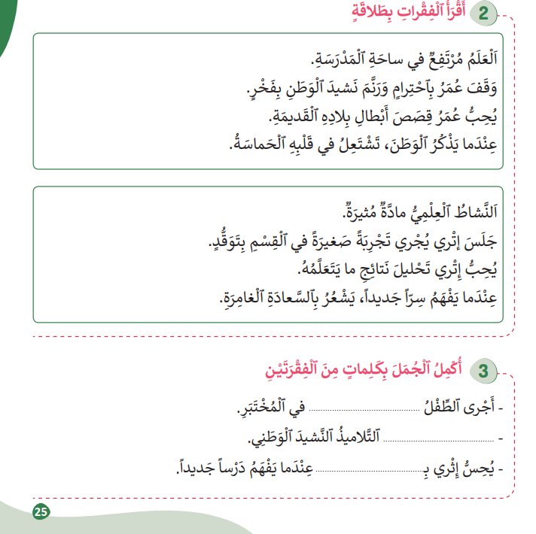
الآن: خذوا كراساتكم على الصفحة 25

Slide 48

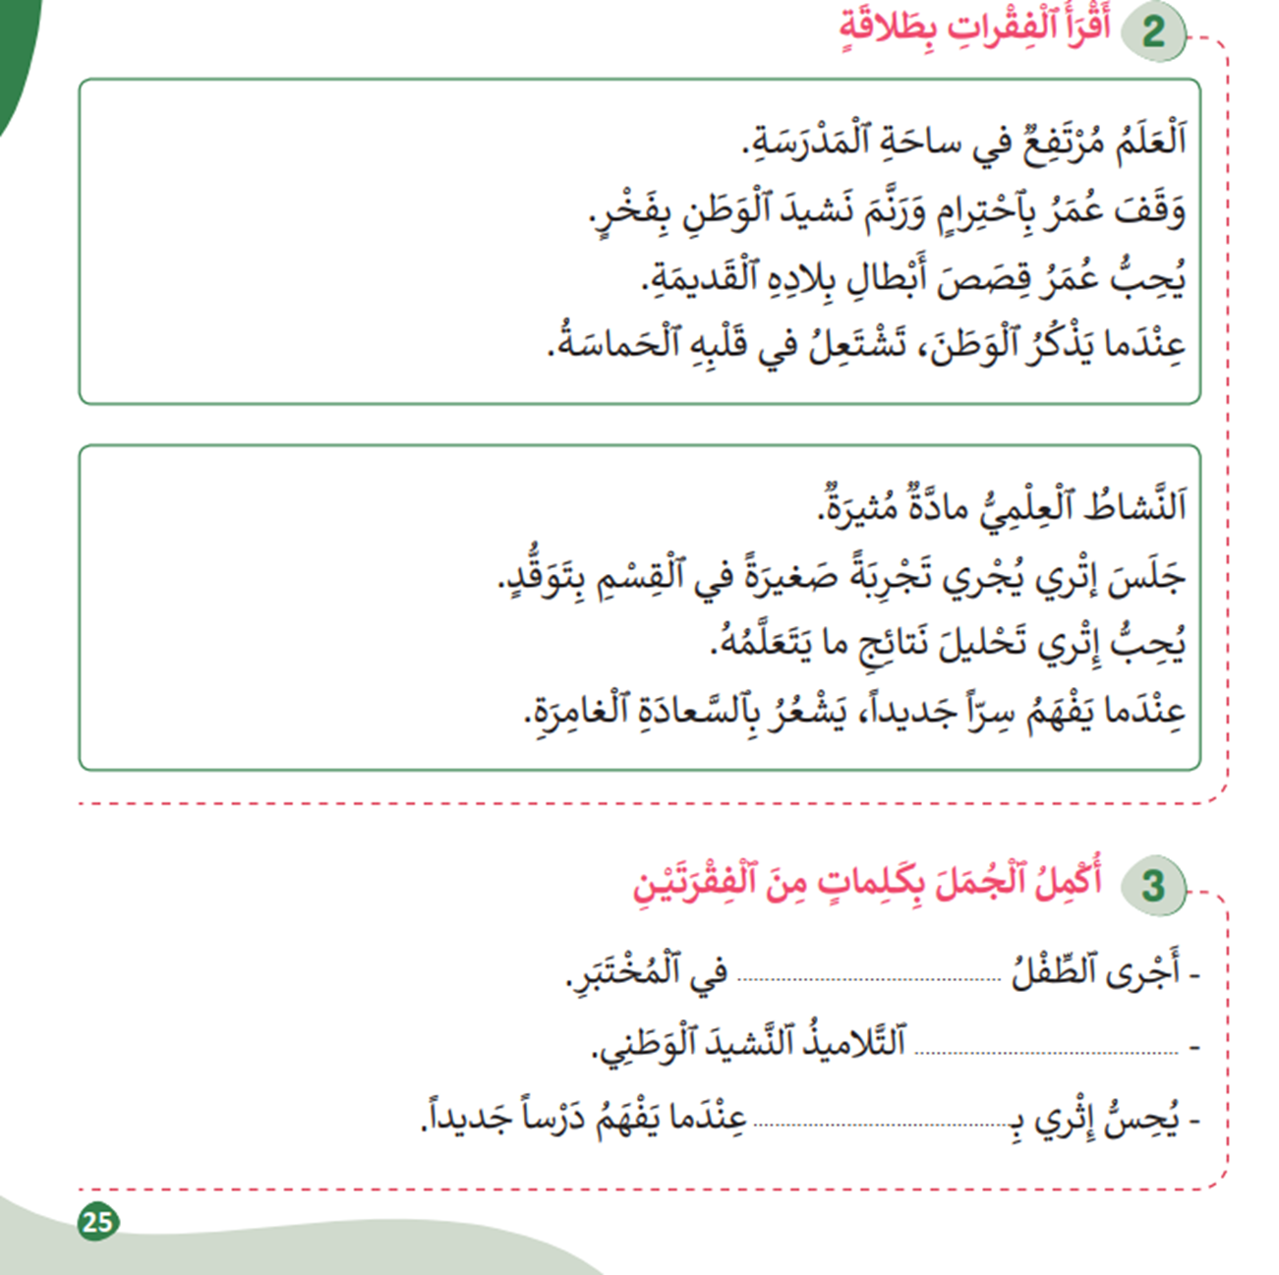
سأقرأ الفقرة الثانية، تابعوا معي على كراساتكم، وأعطوني رأيكم في قراءتي.

Slide 49
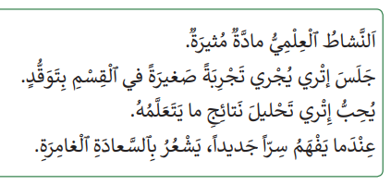
عند إشارتي، كل متعلم يقرأ لزميله الفقرة الثانية قراءة هامسة. أصحح لزميلي.

Slide 50
الآن سأعين من يقرأ قراءة جهرية، تابعوا بأصبعكم، لإبداء رأيكم في قراءة القارئ.

Slide 51

الآن كل مجموعة ستطرح ثلاثة أسئلة عن الفقرة وتجيب عنها.

Slide 52

سأعطي مثالا، وتفعلون مثلي. سأمر بين الصفوف
اِسْمُ ٱلْمادّةِ ٱلْمُثيرَةِ: اَلنَّشاطُ ٱلْعِلْمِيُّ.
ما ٱسْمُ ٱلْمادّةِ ٱلْمُثيرَةِ؟
......................................
.............................؟
......................................
.............................؟
..................................
..............................؟

Slide 53
عرض أعمال المجموعات، وتصحيح جماعي، ثم قراءة الأسئلة والأجوبة جهريا
اِسْمُ ٱلْمادّةِ ٱلْمُثيرَةِ: اَلنَّشاطُ ٱلْعِلْمِيُّ.
ما ٱسْمُ ٱلْمادّةِ ٱلْمُثيرَةِ؟
......................................
.............................؟
......................................
.............................؟
..................................
..............................؟

Slide 54
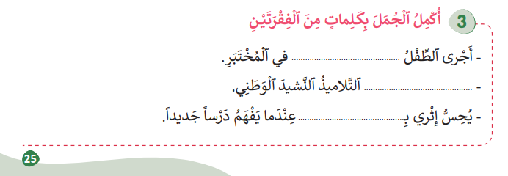
الآن: على كراساتكم، الصفحة نفسها 25، ستنجزون النشاط رقم 3، سأمر بين الصفوف.
نشاط الكتابة

Slide 55
تصحيح جماعي على السبورة
نشاط الكتابة
تَجْرِبَةً
رَنَّــمَ
ٱلسَّعادَةِ ٱلْغامِرَةِ

Slide 56

قراءات فردية للجمل الثلاث
نشاط الكتابة
تَجْرِبَةً
رَنَّــمَ
ٱلسَّعادَةِ ٱلْغامِرَةِ

Slide 57


الآن، خذوا ألواحكم، كل واحد يكتب جملة/كلمة جديدة تعلمها هذا اليوم:
أكتب على لوحتي جملة/كلمة جديدة تعلمتها هذا اليوم:

Slide 58
5
لعبة الكلمات المسجوعة
ألعاب

Slide 59

سنلعب الآن لعبة الكلمات المسجوعة. المجموعة الفائزة هي من ستحصل على أكبر عدد من الكمات.
كلمة اليوم: ساحة
ساحَةٌ
واحَةٌ

Slide 60
عرض عمل المجموعات، وتتويج المجموعة الفائزة.
ساحَةٌ
واحَةٌ
راحَةٌ

Slide 61
الواجبات المنزلية
تبصر الحصة
6
اختتام الحصة

Slide 62

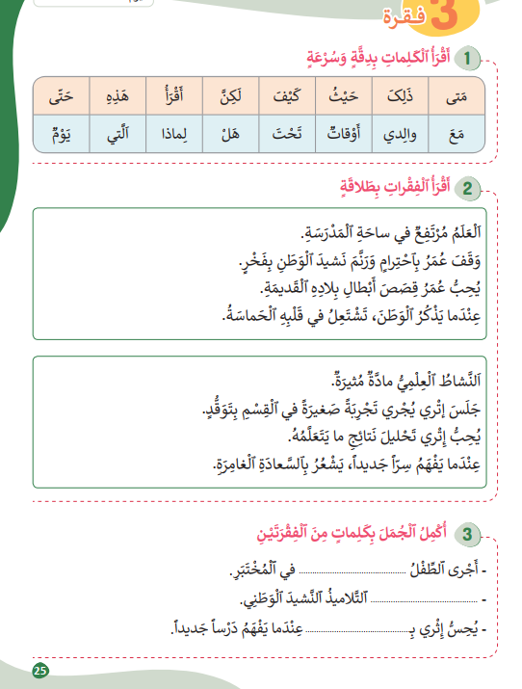
في منازلكم، ستشتغلون على الكراسة الصفحة: 25، سأراقب عملكم بداية الحصة الموالية إن شاء الله.
في منزلي سأقوم ب:
1- أقرأ الكلمات (النشاط1) بدقة وسرعة على أحد أفراد عائلتي؛
2- أقرأ الفقرتان (النشاط 2) بدقة وطلاقة واسترسال؛
3- أنقل الجمل الثلاث(النشاط3) على دفتري؛
4- أستعد لعرض إنجازي على أستاذي في الحصة المقبلة.

Slide 63
أنهينا حصة اللغة العربية لهذا اليوم، شكرا لحسن تفاعلكم.
إلى اللقاء... نلتقي في الحصة القادمة إن شاء الله

Slide 64
تبصر الحصة
يسجل الأستاذ ملاحظاته عن الحصة على المذكرة اليومية، ومدى تفاعل المتعلمين مع مجرياتها؛
يسجل النسبة المئوية التي يقدرها لتحقق أهداف الحصة.

